Slide 1
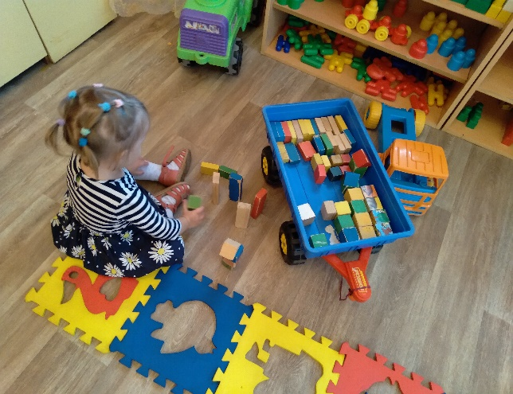
Раннее детство – основа общего развития ребенка,
стартовый период всех человеческих начинаний. Неотъемлемым условием успешного развития ребенка является
приобретение им чувственного опыта в первые три года жизни, Ведь ранний возраст – это период, когда ребенок интенсивно впитывает
в себя социальный опыт человечества.

Slide 2
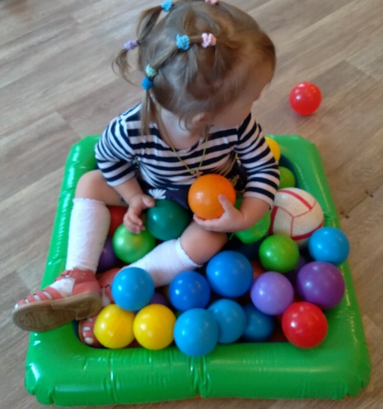
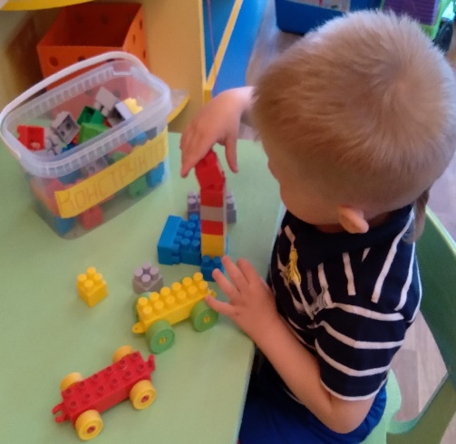
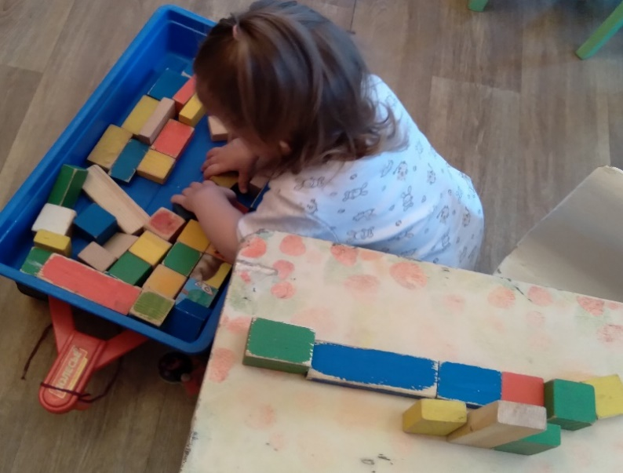
Происходит совершенствования деятельности органов чувств,
представлений об окружающем мире

Slide 3
Каждая стадия возрастного развития ребенка имеет огромный потенциал и вместо того чтобы сокращать эти возрастные стадии нужно максимально раскрывать резервы ребенка на каждой стадии возрастного развития.

Slide 4
Амплификация детского развития основывается на применении специфических видов детской деятельности согласно возрасту.

Slide 5
В раннем возрасте у детей Активно развивается восприятие, мышление, память, и другие познавательные способности Внимание у малышей пока не произвольное Они быстро утомляются отвлекаются, у них не устойчивое эмоциональное состояние Малыши легко возбудимы, обидчивы, не усидчивы В этом возрасте у них развивается интерес к деятельности взрослых и сверстников Формируется познавательная активность, выражающаяся в постоянном исследовании и познании окружающих предметов Развивается игра: она ведет к развитию общения Мышление у малышей наглядно – действенное Предметная деятельность является ведущей

Slide 6
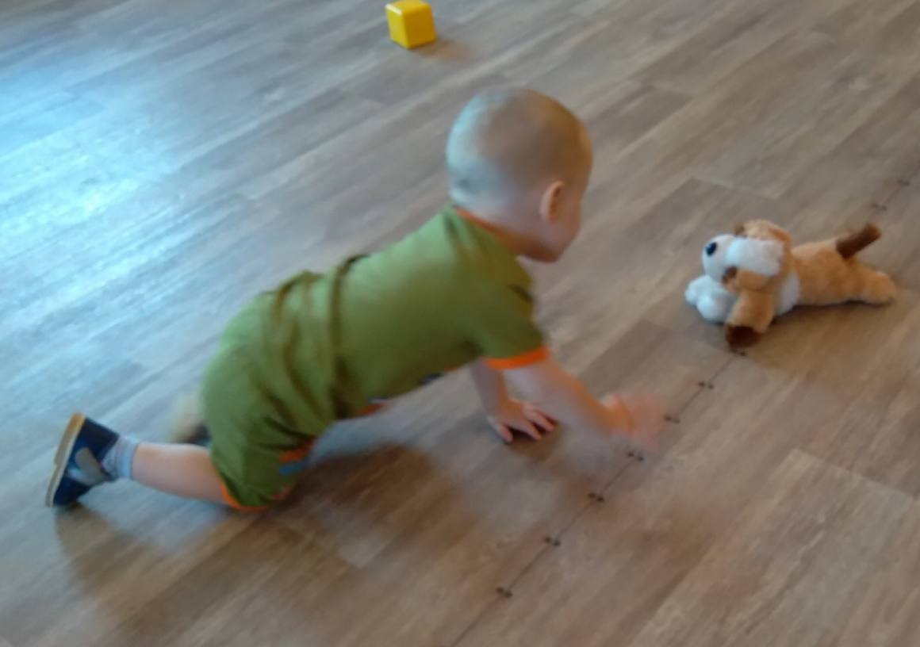
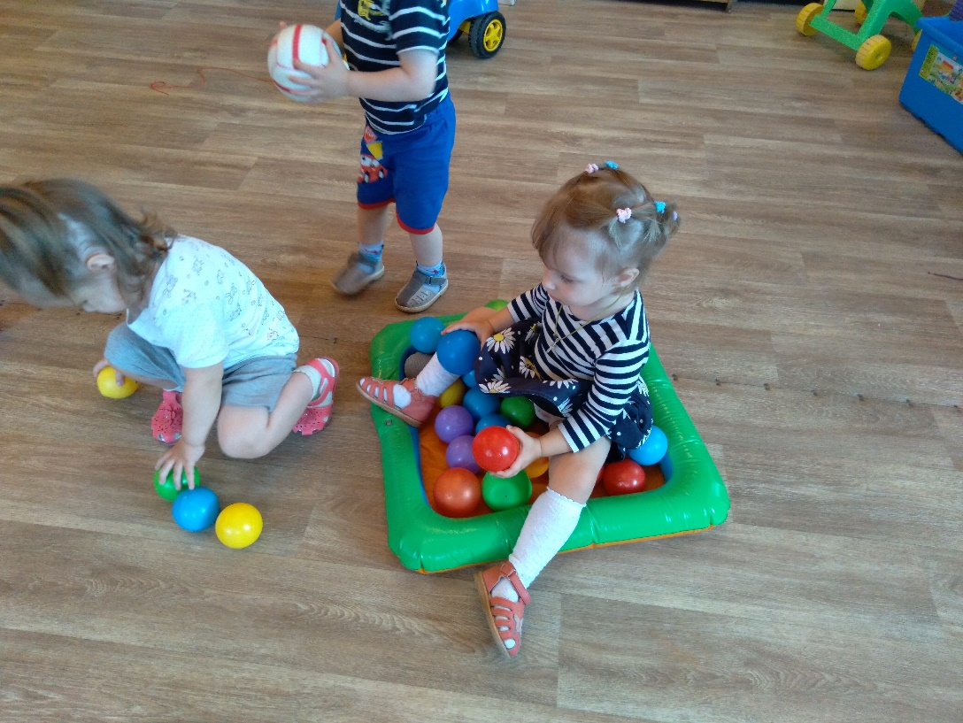
В раннем возрасте ведущей деятельностью является
предметная,
она оказывает влияние на все сферы психики детей,
определяя во многом их специфику общения
с окружающим

Slide 7
Конструирование
Особенности детского конструирования
Термин « Конструирование» произошел от латинского слова «construe», что означает создание модели, построение, приведение в определенный порядок и взаимоотношение различных отдельных предметов, частей, элементов.
Конструирование – продуктивный вид деятельности, поскольку направлено на получение определенного продукта и отвечает интересам и потребностям детей

Slide 8
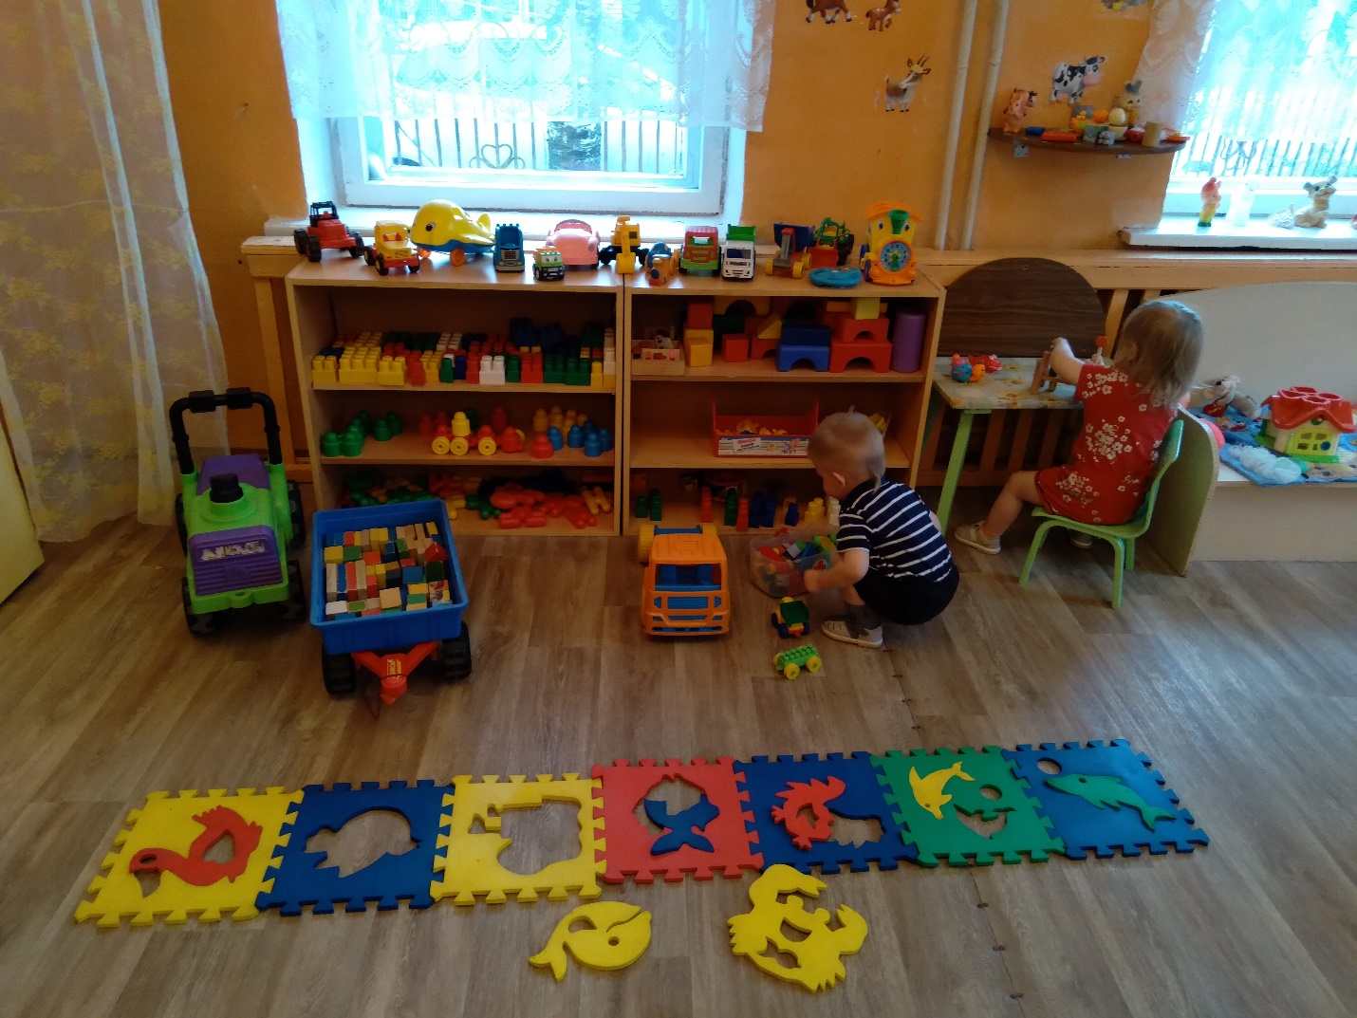
Конструктивная деятельность проходит путь от игрового манипулирования и условного использования материал к функциональному его применению

Slide 9
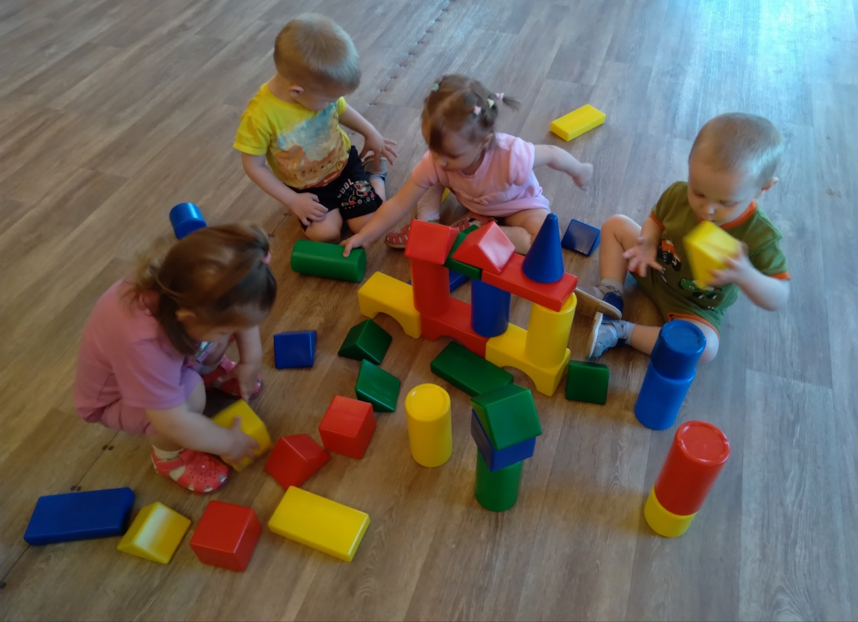
Игра со строительными материалами является одним из
специфических видов деятельности детей раннего возраста

Slide 10
Значение игр со строительными материалами в формировании
личности ребенка
•Формируется познавательный интерес
•Активизирует физическое развитие
•Активное сенсорное развитие (целенаправленным становится
зрительное восприятие)
•Развивается практическое экспериментирование
•Формируется потребность в общении
•Развитие активной речи
•Расширение словарного запаса
•Развиваются внимание, память
•Развивается обобщение
•Появляется самостоятельность, инициативность
•Аккуратность
•Бережливость

Slide 11
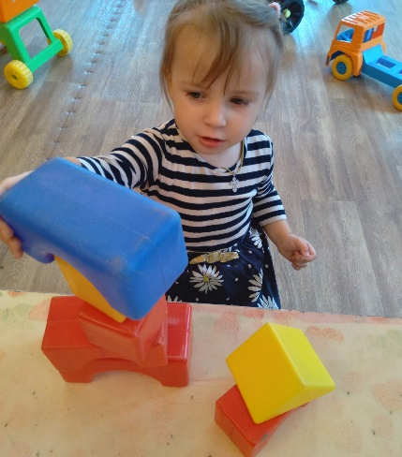
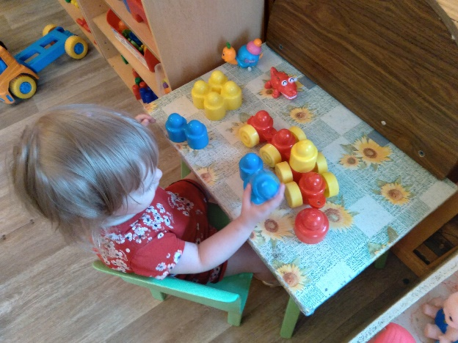
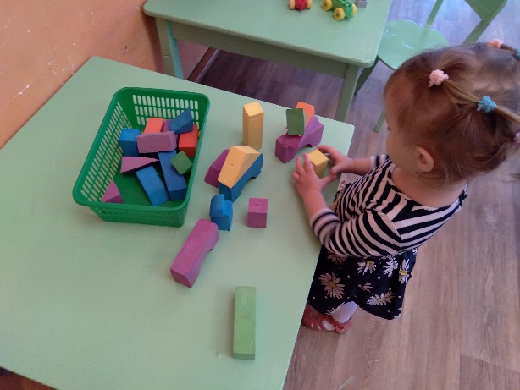
Значение игр со строительными материалами
в формировании личности ребенка
Развивается представление о цвете,
о форме,
величине,
улучшается ориентация в пространстве

Slide 12
Содержание конструирования
Дети учатся:
правильно называть предметы строительного материала (кубик, кирпичик),
понимать и правильно употреблять слова (большой - маленький, длинный - короткий, высокий - низкий, широкий - узкий);
правильно выполнять словесные указания (положи, сними, поставь, убери, разбери, принеси, уложи и т.д.).

Slide 13
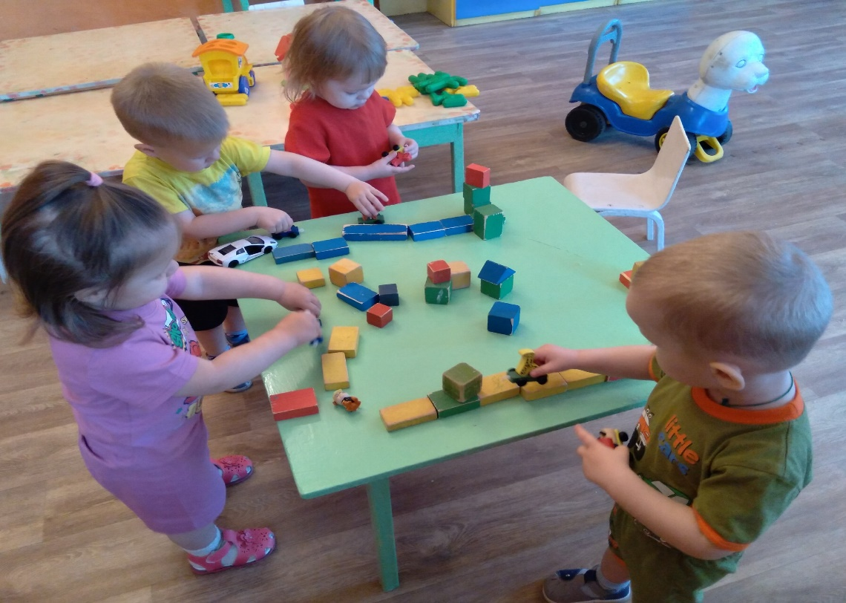
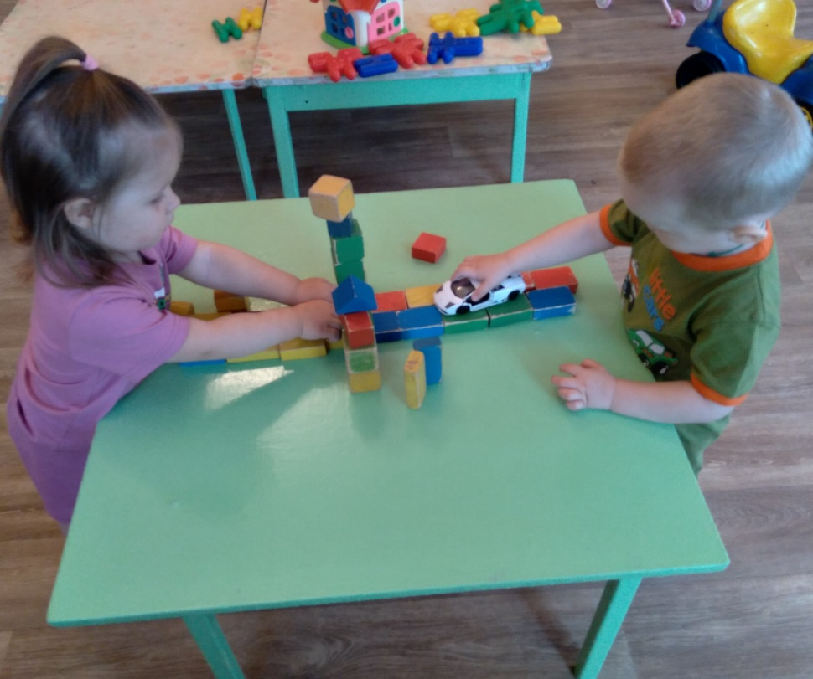
Ребенок 2-3 лет усваивает следующие технические приемы работы со строительным материалом:
- размещает по горизонтали кирпичики, пластины
(дорожка, поезд),
- накладывает 4-6 кубиков или кирпичиков друг на друга (башенка, лесенка),
- замыкает пространство (загородка, забор, домик),
делает несложные перекрытия (ворота, горка, мост, домик, гараж).

Slide 14
Правила взаимодействия педагога и детей
- доверительность общения
-учёт возможностей каждого ребёнка
- содействие формированию детского партнёрства поддержка неуверенных детей
- поддержка самостоятельности и инициативности
В конце каждого занятия необходимо побуждать детей к совместному складыванию материала в коробку.
Поиск места в ограниченном пространстве для каждой формы детали с учетом других форм способствует развитию сенсорных способностей детей и умения ориентироваться в пространстве.

Slide 15
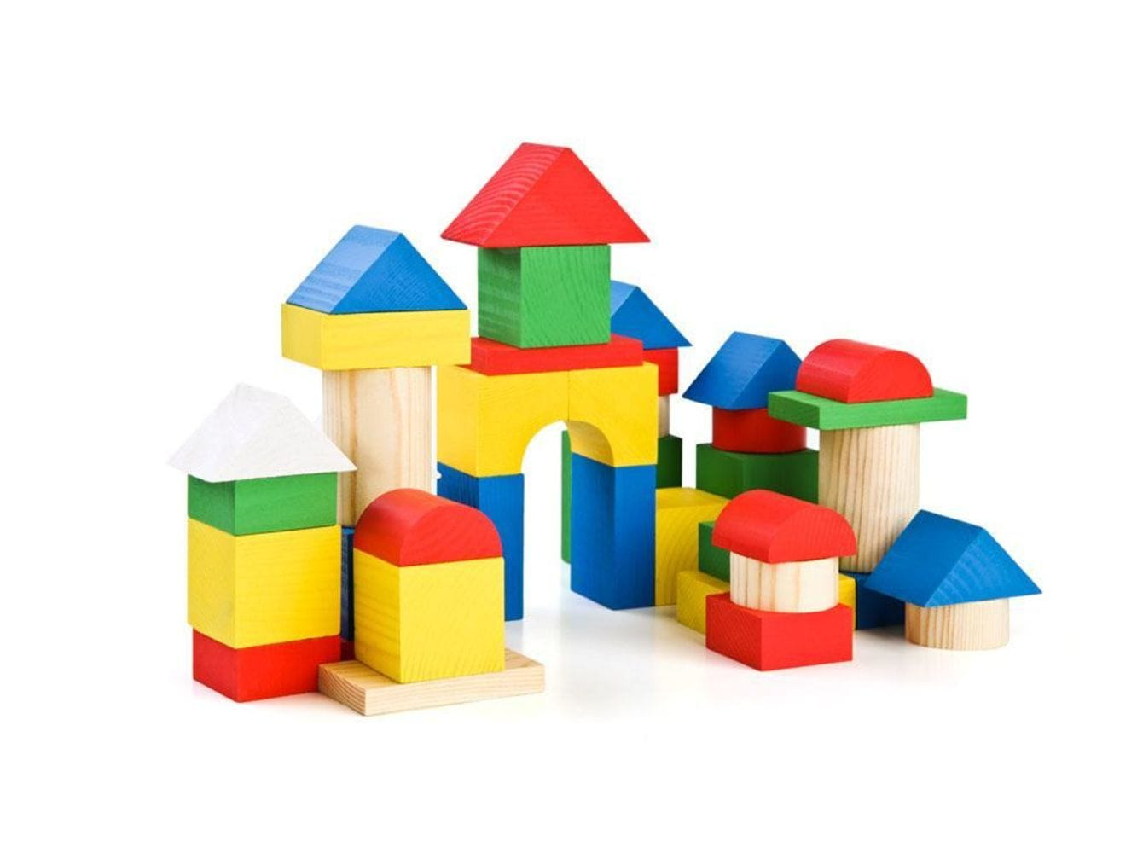
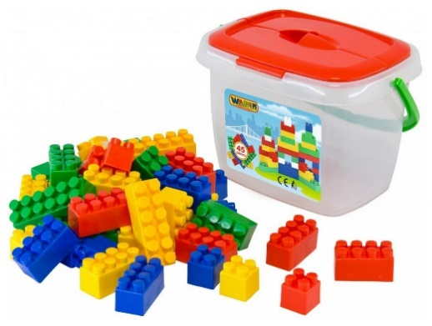
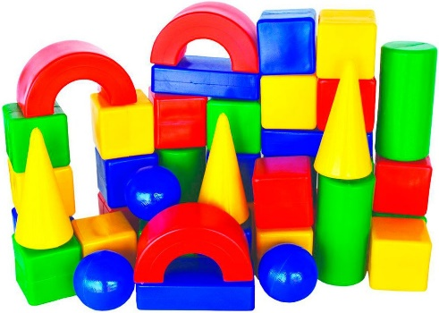
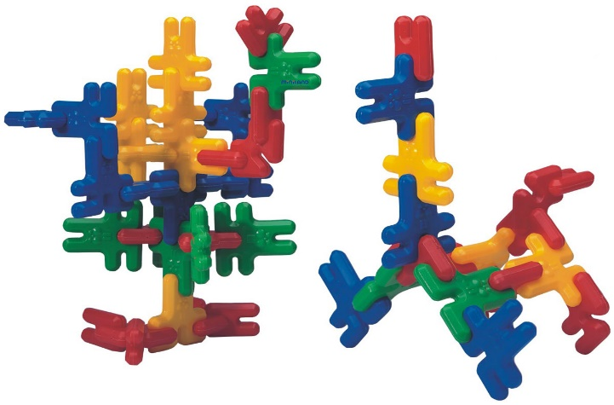
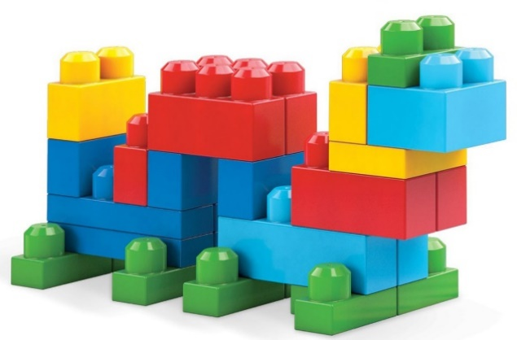
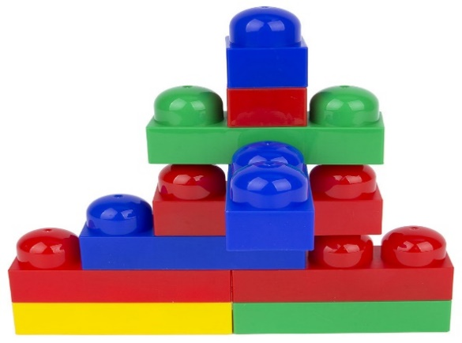
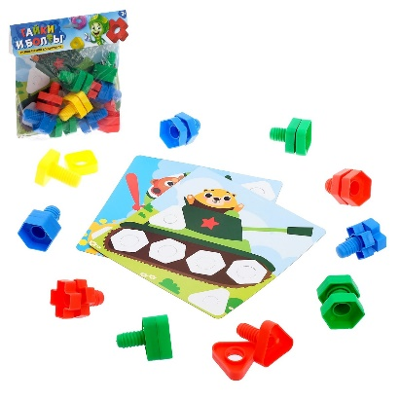
^{ВИДЫ КОНСТРУКТОРА}

Slide 16
Применение ЛЕГО-технологий
ориентировано на развитие мелкой моторики и общей координации.
С поделками из конструктора ЛЕГО ребенок может играть, ощупывать их, не рискуя испортить.
• При использовании ЛЕГО у ребенка получаются красочные и привлекательные конструкции вне зависимости от имеющихся у него навыков. Он испытывает психическое состояние успеха.
•В игре с конструктором ЛЕГО у ребенка возникает чувство безопасности.
•Работа с ЛЕГО позволяет раскрыть индивидуальность каждого ребенка, развить способность осознавать свои желания и возможность их реализации.
Игры со строительным материалом – средство всестороннего
развития ребёнка раннего возраста.

Slide 17
Благодарю за внимание!

